Slide 1
športni dan

Slide 2
Igra
V gozdu sem se
zabaval tako da
sem skakal po
štorih.

Slide 3
Ravnotežje
Hodil sem po ozki
Smreki in med tem meditirav.

Slide 4
Živali
Na poti smo srečali
kukavico srno ter
mrtvega močerada

Slide 5
zgradbe
Med potjo sem z
sestro Ano naletev na lovsko opazovalnico.

Slide 6
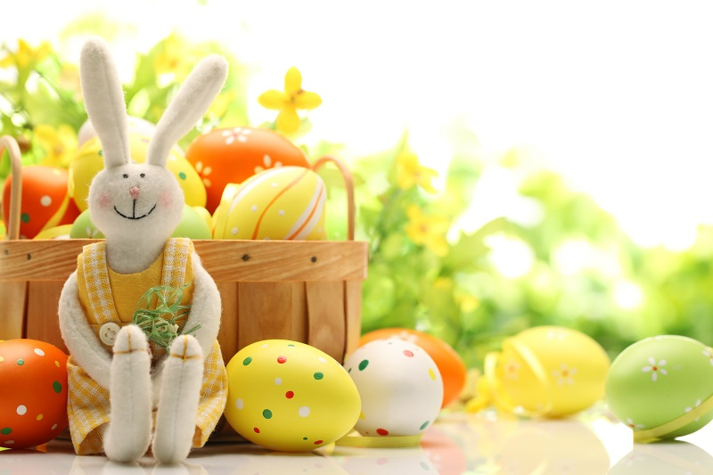

Slide 7
konec
Upam da ste uživali Miha.

